Slide 1


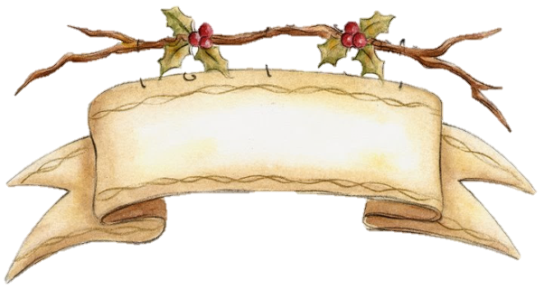


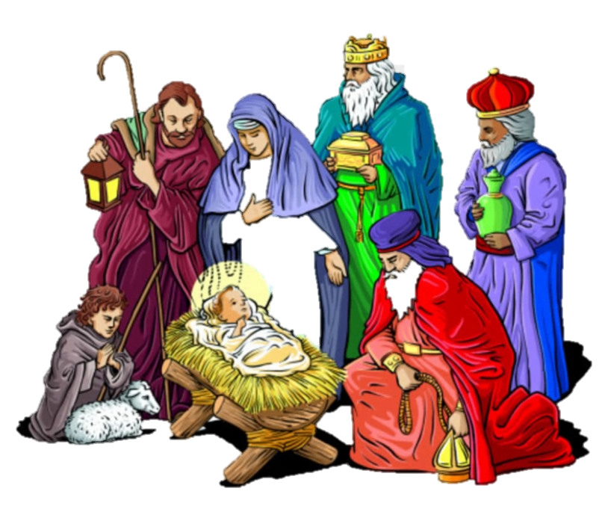

Les desea:
Salud , paz ,
amor…..

Slide 2

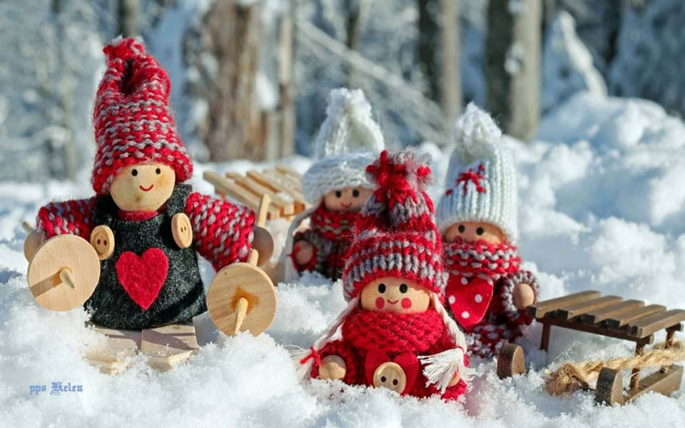


Slide 3
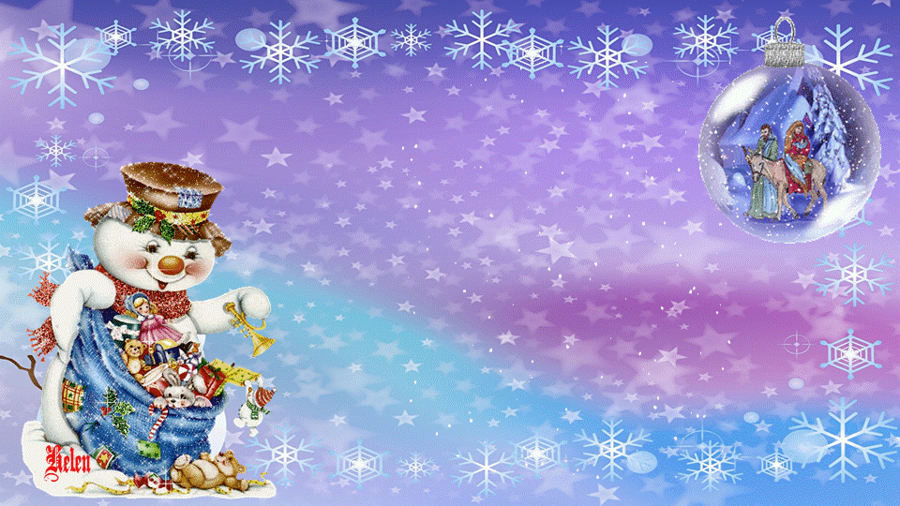
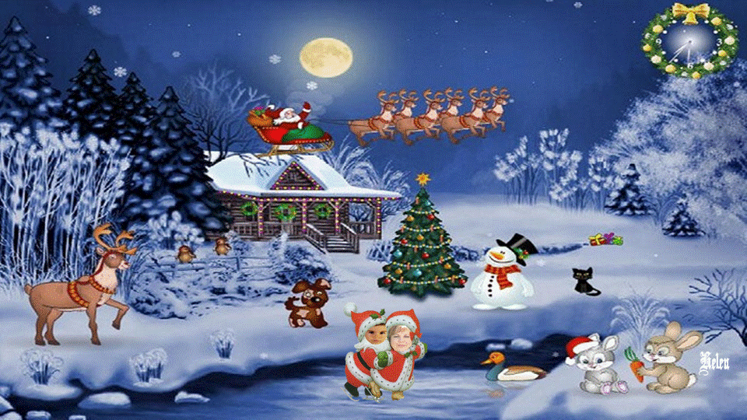

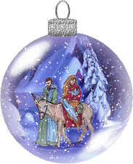
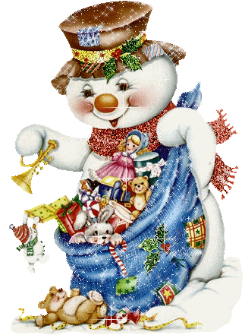
Que cada día de tu vida puede estar repleto de felicidad, que cada semana sea muy especial, que cada mes tus anhelos se hagan realidad y que cada año puedas cosechar muchos éxitos.
¡Muchas felicidades en esta Navidad!

Slide 4


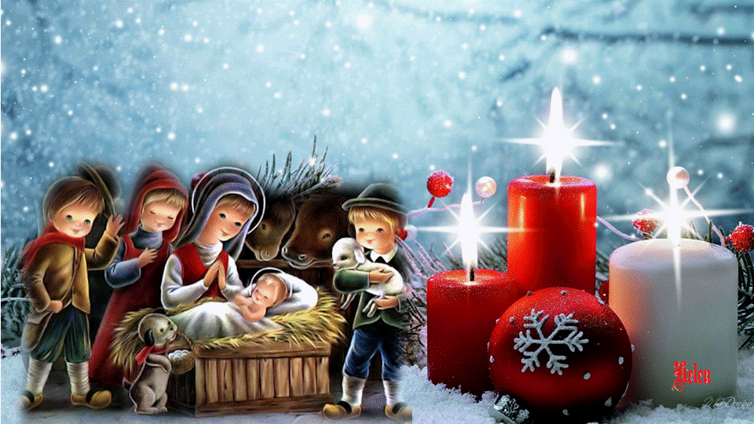
Siempre pensé en la Navidad como un buen momento para hacer el bien, para el perdón y la generosidad; un momento en que los hombres y mujeres abren sus corazones espontáneamente, y por eso digo,
¡Dios bendiga Navidad!.

Slide 5

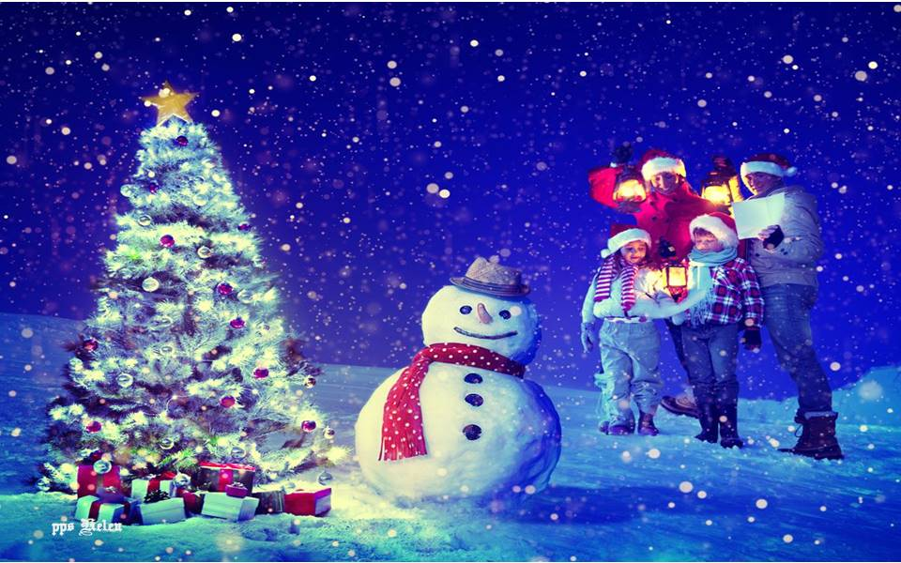
Que la Navidad te ayude a cumplir todos los sueños de tu corazón, que te traiga alegría para cada día del año Nuevo y que puedas compartir todo esto con las personas especiales que forman parte de tu vida.
¡Feliz Navidad!

Slide 6
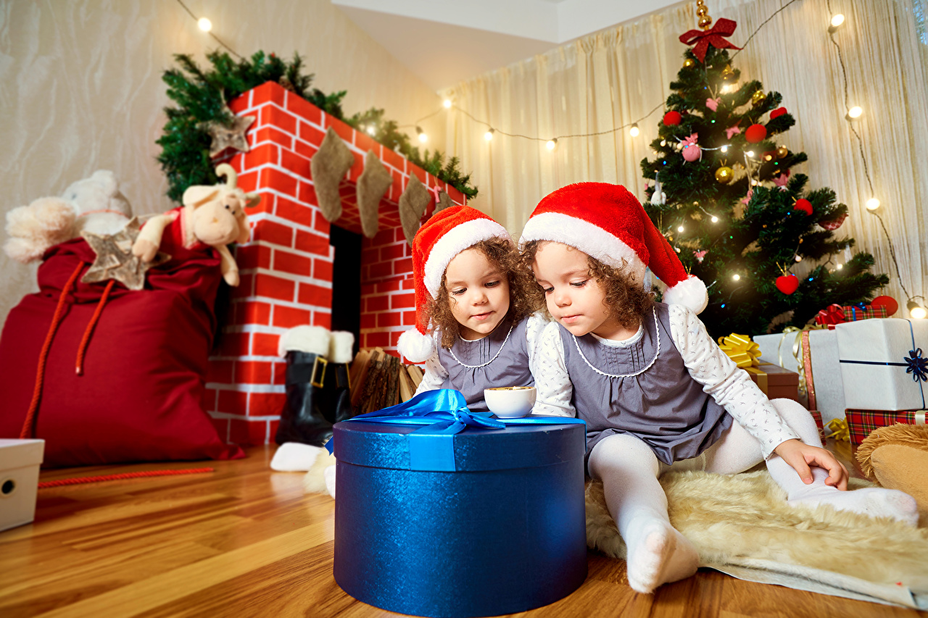
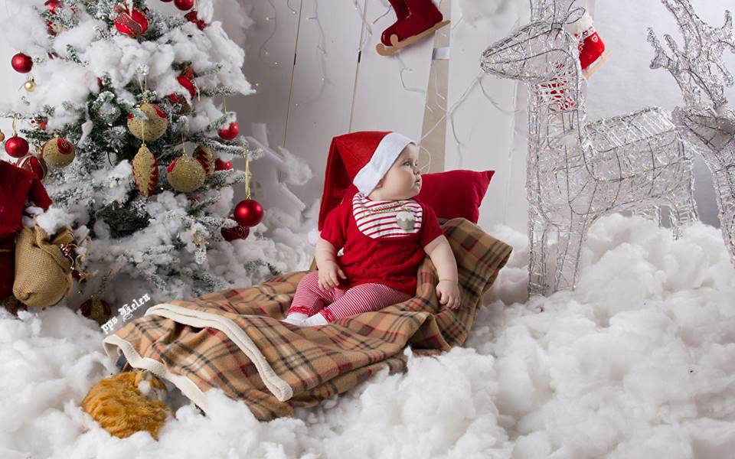




Slide 7


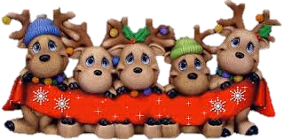
Hay más, mucho más en la Navidad que los regalos y la luz de las velas; es el dulce espíritu de la amistad que brilla todo el año. Es la consideración y la bondad, es la esperanza del renacer de la paz, de la comprensión y de la buena voluntad de los hombres.
¡Feliz Navidad !

Slide 8








Quiero compartir con tod@s los amig@s de Mis Pps los mejores deseos navideños de amor ,paz y amistad.
Que la paz, la armonía y la solidaridad reinen en nuestro corazón esta Navidad y el Año Nuevo que se acerca. ¡Felices Fiestas!

Slide 9



Slide 10







¿Te ha gustado?
Puedes ver más entrando
Aquí
Además puedes recibir powerpoints en tu correo electrónico suscribiéndote aquí:

